Slide 1
Змістовий модуль 1 Сучасні аспекти теорії і практики навчання глухих і слабочуючих

Slide 2
Тема 1.Парадигма глухоти і глухої людини
Глухота-це стійка втрата слуху, при якій неможливе самостійне оволодіння мовленням та розбірливе сприймання мовлення навіть на самій найближчій відстані від вуха. При глухоті, у більшості випадків, зберігаються залишки слуху. Втрата слуху-вище 80 дБ.
Приглухуватість (туговухість)-стійке пониження слуху, при якому можливе самостійне накопичення мінімального мовленнєвого запасу на основі збереженої слухової функції, сприймання зверненого мовлення на близькій відстані.
Правильно: людина з порушеннями слуху, з повною/частковою втратою слуху, нечуюча людина.
Не правильно: Глухий, Глухонімий

Slide 3
Втрата слуху
Від втрати слуху страждають люди, які чують гірше, ніж люди з нормальним слухом – поріг становить від 26 дБ і вище в обох вухах. Є декілька форм втрати слуху: легка, помірна, важка та глибока. Проблеми зі слухом можуть розвиватися в одному або обох вухах, бути вродженими або набутими.
Глухота – це найважча форма втрати слуху, коли люди чують дуже мало або не чують взагалі.
Вади слуху можуть розвиватися внаслідок деяких генетичних факторів, ускладнень під час пологів, а також в результаті інфекційних хвороб, хронічних вушних інфекцій, прийому певних лікарських засобів, впливу надмірного шуму та в процесі старіння.

Slide 4
Причини розвитку вад слуху
Порушення слуху викликаються широким спектром біологічних та екологічних чинників. За даними Всесвітньої організації охорони здоров’я, основні поширені причини розвитку порушень слуху в країнах з низьким і середнім доходом, які можна відвернути, — інфекції середнього вуха, надмірний шум, неналежне використання деяких медикаментів, ускладнення та інфекції під час пологів тощо.
Повна ж глухота може бути вродженою або набутою. Вроджена глухота у людини часто спричиняє невміння розмовляти (глухонімота). Набута глухота виникає переважно як наслідок захворювання внутрішнього вуха і слухового нерва, запалення середнього вуха ,деяких системних інфекційних хвооб (наприклад, менінгіту,грипу,кору,епідемічного паротиту), травми або тривалої дії сильного шуму і вібрацій,отруєння, отосклерозу, а також старіння слухових клітин і нейронів.Доведено, що у людини частота виникнення набутих вад слуху зростає з віком:у новонароджених зустрічається у 2-3 %, до 18 року життя — 5 %, 19-44 роки життя — 4,5-5 %, 45-64 роки життя — 14 %, 65-74 роки життя — 23 %, понад 75 років — 35 %.

Slide 5
Вроджені причини втрати слуху
Вроджені причини – це втрата слуху внаслідок спадкових та неспадкових генетичних факторів, а також ускладнень під час вагітності чи пологів, включно з такими:
жінка хворіла на краснуху, сифіліс та деякі інші інфекційні захворювання під час вагітності;
низька маса тіла дитини при народженні;
асфіксія при народженні (недостатність кисню під час пологів);
застосування деяких лікарських засобів під час вагітності (наприклад, аміноглікозидів, цитотоксичних препаратів, діуретиків тощо);
важка форма неонатальної жовтяниці (жовтяниці новонароджених), яка може спричинити ураження слухового нерва немовляти.

Slide 6
Набуті причини втрати слуху
Набуті причини можужуть стати причиною погіршення слуху у будь-якому віці:
інфекційні захворювання (менінгіт, кір, свинка);
хронічна вушна інфекція (наприклад, хронічний середній отит є поширеною причиною втрати слуху серед дітей);
скупчення ексудату (рідини) в вусі (середній отит);
використання деяких лікарських засобів (наприклад, препаратів для лікування неонатальних інфекцій, малярії, мультирезистентного (стійкого до ліків) туберкульозу та онкологічних захворювань);
травми голови або вуха;
надмірний шум (наприклад, від обладнання на робочих місцях, вибухів);
негативний вплив гучних звуків (наприклад, при використанні аудіо пристроїв, регулярному відвідуванні концертів, нічних клубів, спортивних заходів тощо);
старіння;
вушна сірка або сторонні предмети, що блокують зовнішній слуховий прохід.

Slide 7
Ступені приглухуватості
1 ступінь - здатність сприйняття звуків, які тихіші за 20-40 дБ втрачається. Ця ступінь носить назву легкої і часто люди на цьому етапі просто не помічають, що мають порушення слуху, адже розмовну мову чути добре, шепіт - ні. Однак, шепіт ми не так часто використовуємо для спілкування, тому цей момент може пройти повз увагу людини.
2 ступінь - поріг чутності звуків спускається до 40-55 дБ. Шепіт людина чує на відстані не більше 1 метра.
3 ступінь - звуки, які тихіші за 55-70 дБ людина не чує. Опція “чути шепіт” зникає, розмовна мова сприймається на відстані не більше 1 метра.
4 ступінь - тяжке порушення слуху, яке супроводжується відсутністю сприймати звуки, що нижче 75-90 дБ. Значно погіршується сприйняття мови навіть з близької відстані.
5 ступінь - глибока ступінь приглухуватості, при якій поріг сприйняття здвигається до 95 дБ і людина в цьому разі здатна почути тільки дуже голосні звуки. Ця ступінь має ще назву - глухота.

Slide 8
Слухове сприймання
Слухове сприймання є надзвичайно важливим для людини, адже куди б ми не пішли, нас всюди оточують звуки. Завдяки налагодженій роботі слухового аналізатора наш мозок формує уявлення про навколишній світ, ми можемо накопичувати необхідну інформацію, дізнатися про наближення загрози, насолоджуватися співом птахів та чудовою музикою. Окрім цього, надзвичайно важливим є спілкування.
Кожен звук, який ми чуємо, виникає під впливом вібрації. Наприклад, при подиху вітру маленькі листочки створюють вібрації (звукові хвилі), пересуваючи молекули повітря. Саме ці хвилі і сприймаються людським слухом.

Slide 9
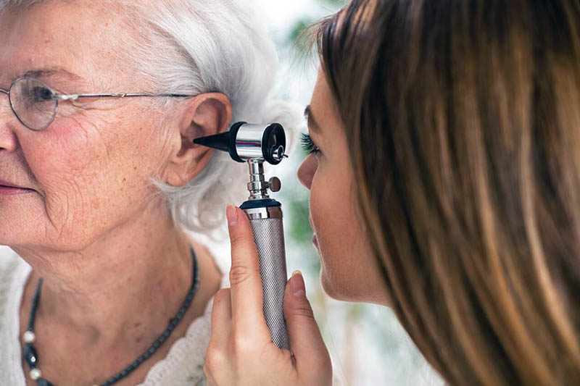
Медико-біологічна концепція глухоти
Порушення слуху –це захворювання, що потребує медичного втручання.
Порушення слуху-це захворювання, що потребує медичного втручання. Його наслідки (відсутність усного мовлення) потребують педагогічного втручання. Ці порушення приводять до утруднення соціальної адаптації. Головна мета професійного втручання-усунення або максимально можливе зменшення негативного впливу самого захворювання та його наслідків на розвиток людини. У перспективі- забезпечення людині з порушеннями слуху рівних можливостей для активної участі в житті чуючого суспільства.

Slide 10
Комунікативна система навчання глухих
Основні психолого-педагогічні дослідження, які проводяться в рамках медичної концепції глухоти, пов’язані з розвитком слухового сприймання й формуванням усного мовлення.
50-ті роки ХХ ст., сурдопедагог С.Зиков; комунікативна система навчання глухих: врахування сутності й комунікативної функції мови, врахування своєрідності мовленнєвого розвитку людини при порушенні слуху.
Найважливіші положення системи: формування й розвиток мовлення глухих дітей в умовах предметно-практичної діяльності, цілеспрямована робота з розвитку мислення, організація мовленнєвого середовища, в якому виникає природна потреба в мовному спілкуванні.
Засвоювати мовлення як засіб спілкування.

Slide 11
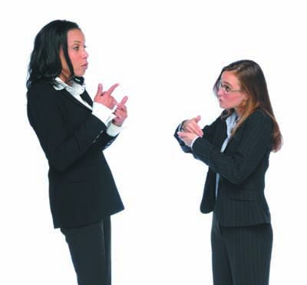
Соціокультурна концепція глухоти
«… Глухі люди не мають медичних проблем, пов’язаних з порушенням слуху та не потребують спеціальних реабілітаційних заходів» 90-ті роки ХХ ст., Західна Європа-початок формування концепції;
Глухота-особливий, непатологічний стан людини,при якому люди не мають медичних проблем, пов’язаних з порушеним слухом та не потребують спеціальних реабілітаційних заходів.
Свою поотребу в самоствердженні людина реалізує через групове членство і ця потреба мотивує її бажання оцінювати групу глухих позитивно.
Людина ідентифікує себе як члена товариства глухих, привласнюючи відповідні цінності, погляди, норми, моделі поведінки (самоідентифікація)
Справжня рівність людей з порушеннями слуху із представниками «більшості» та інших меншин.
90-ті роки ХХ ст., Західна Європа-початок формування концепції;
Глухота-особливий, непатологічний стан людини,при якому люди не мають медичних проблем, пов’язаних з порушеним слухом та не потребують спеціальних реабілітаційних заходів.
Свою поотребу в самоствердженні людина реалізує через групове членство і ця потреба мотивує її бажання оцінювати групу глухих позитивно.
Людина ідентифікує себе як члена товариства глухих, привласнюючи відповідні цінності, погляди, норми, моделі поведінки (самоідентифікація)
Справжня рівність людей з порушеннями слуху із представниками «більшості» та інших меншин.

Slide 12
Дактилологія як наука
Розвиток дактилології в різних країнах світу. Засади розвитку вітчизняної дактилології. Лінгвістичні особливості української дактилології. Правила дактилювання. Моделі опанування українською дактилологією. Особливості дактильних абеток. Українська дактильна абетка. Дактилювання та сприймання дактилю.

Slide 13
Дактилологія як наука
Дактилологія — (дав.-гр. δάκτυλος - палець + дав.-гр. λόγος - слово) — це учіння, що чітко відображає специфіку спілкування: слово або поняття, яке позначається (передається) пальцями; специфічний засіб спілкування глухих осіб; система пальцевих знаків, що використовується як засіб комунікації, своєрідна форма мовлення, що базується на використанні пальців рук. Термін загальноприйнятий і широко використовується як у вітчизняній, так і у зарубіжній сурдопедагогічній літературі.
Дактильне мовлення — комунікація за допомогою пальцевої абетки. Кожна літера зображується певним положенням пальців руки, що позначає дактильний знак — дактилема. Дактилеми, розташовані в певній послідовності, є дактильною абеткою.

Slide 14
Українська абетка

Slide 15
З і а р б к е о т в к а а

Slide 16
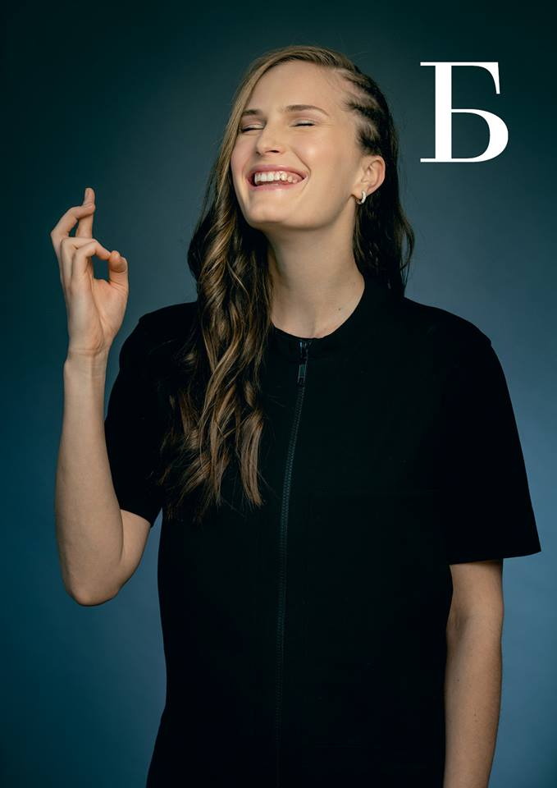

Slide 17
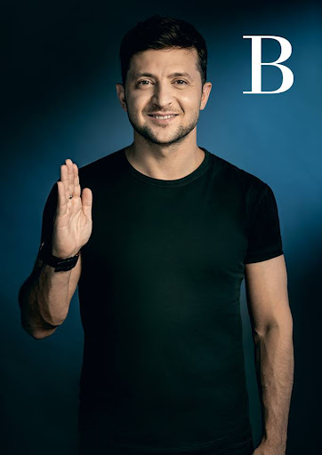
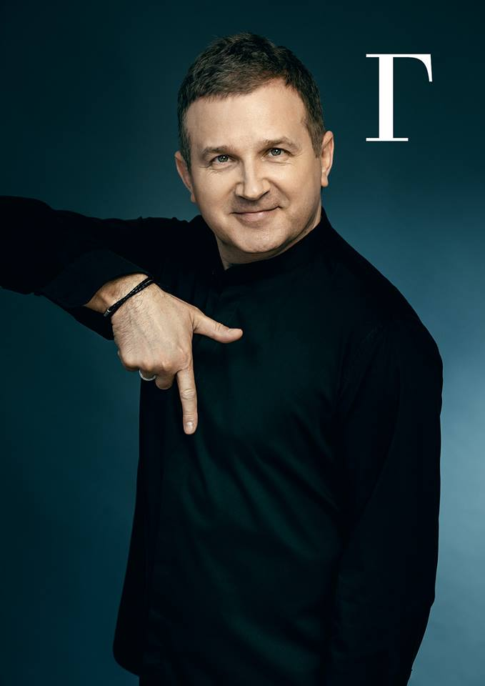

Slide 18
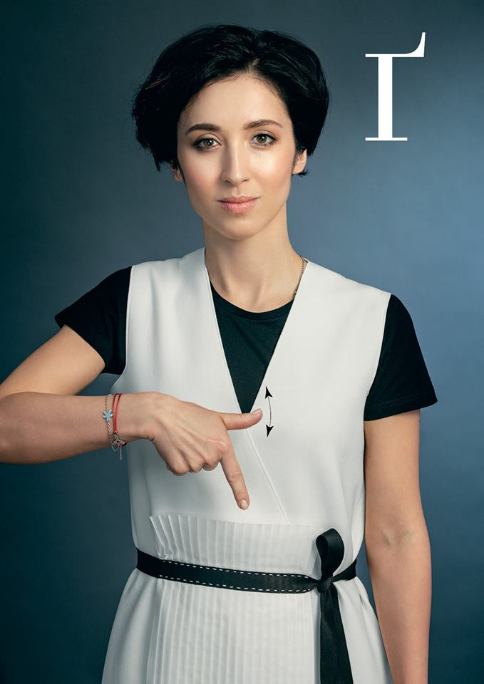
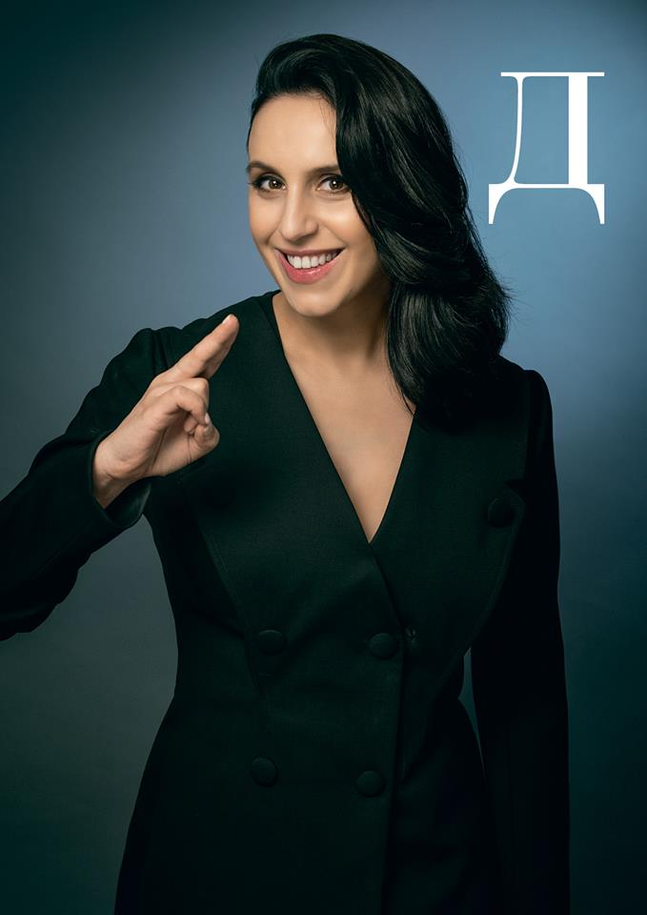

Slide 19
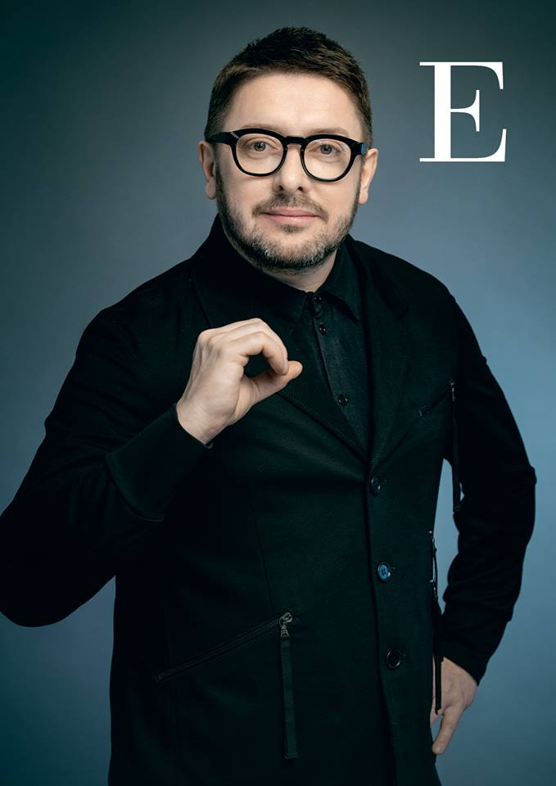

Slide 20
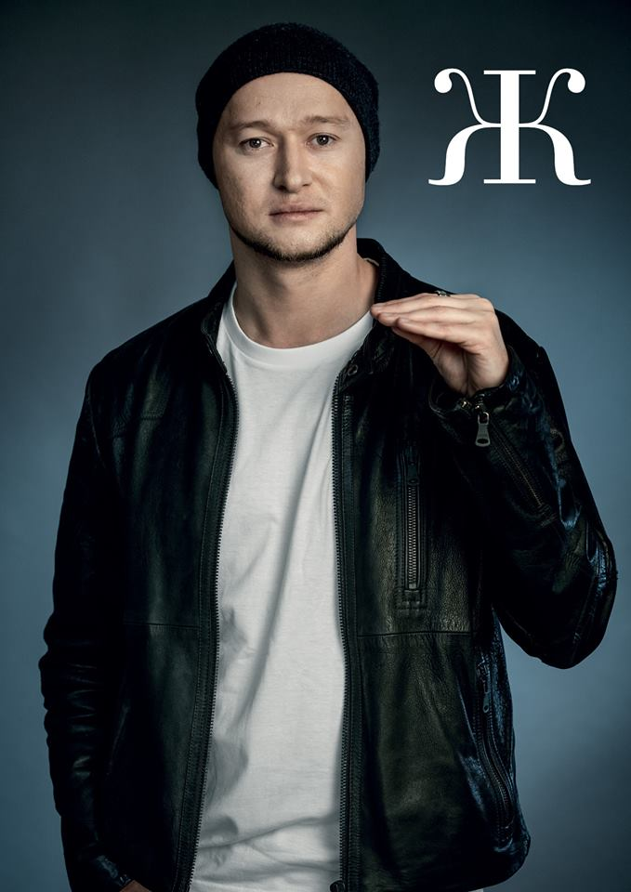

Slide 21
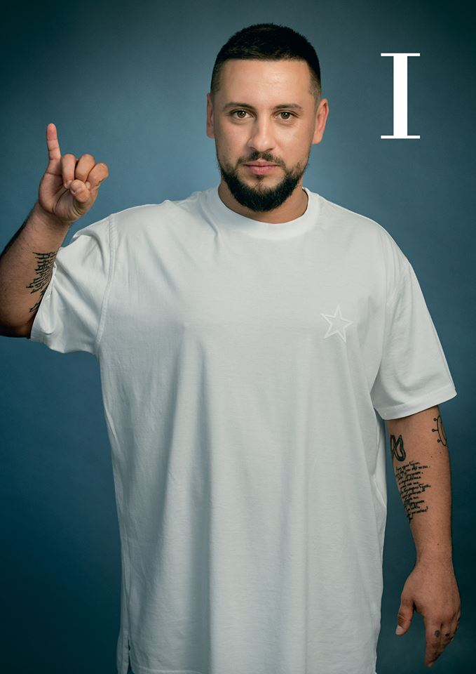

Slide 22
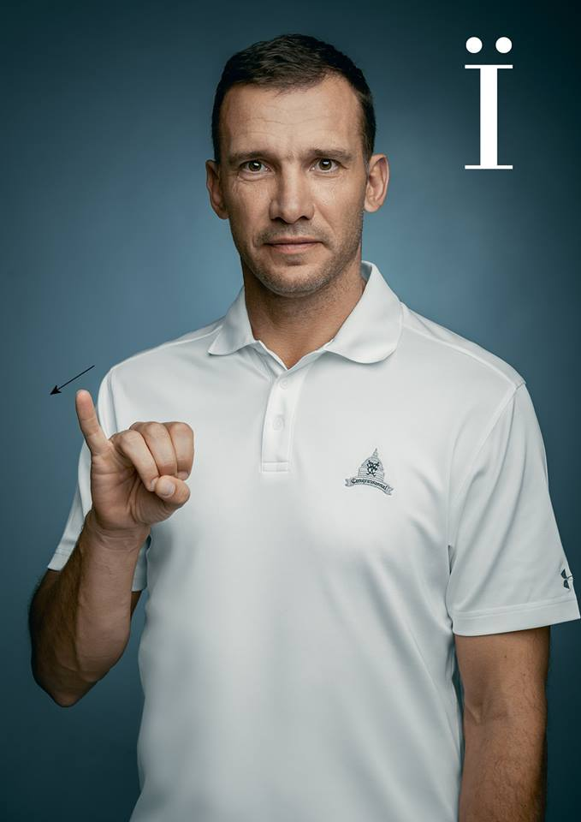
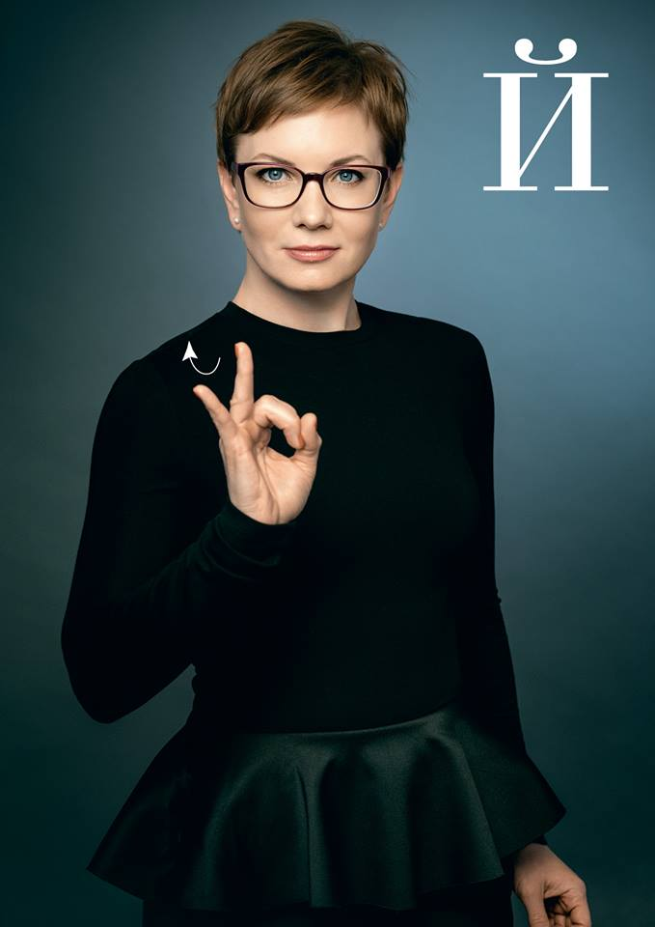

Slide 23
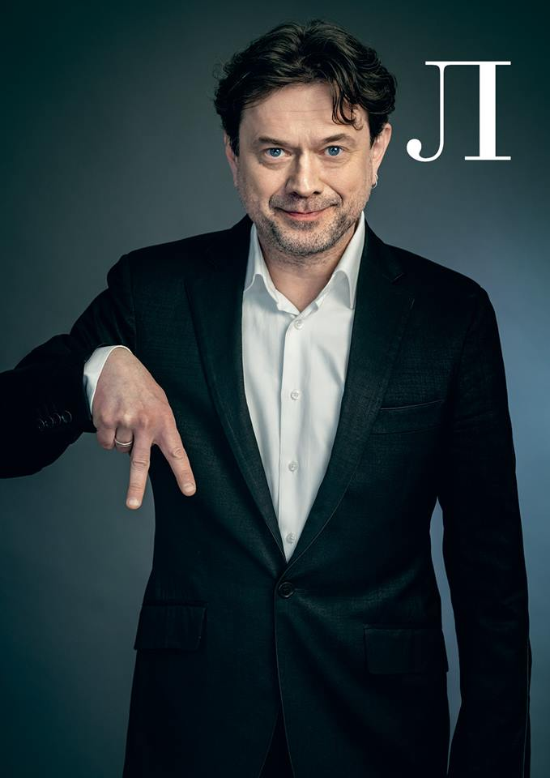

Slide 25
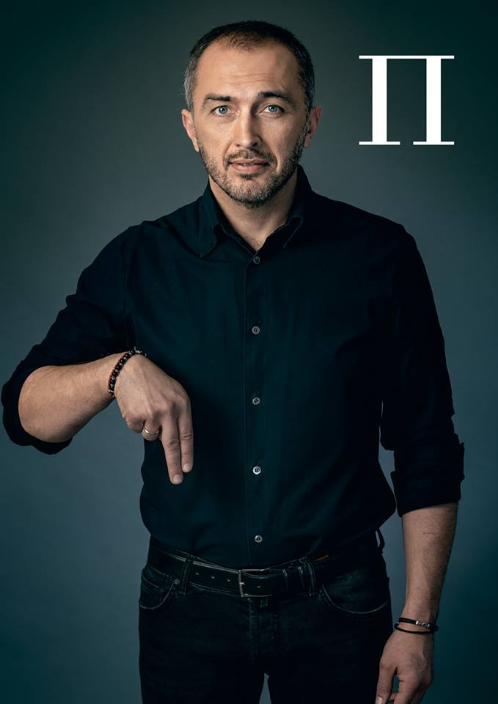

Slide 27
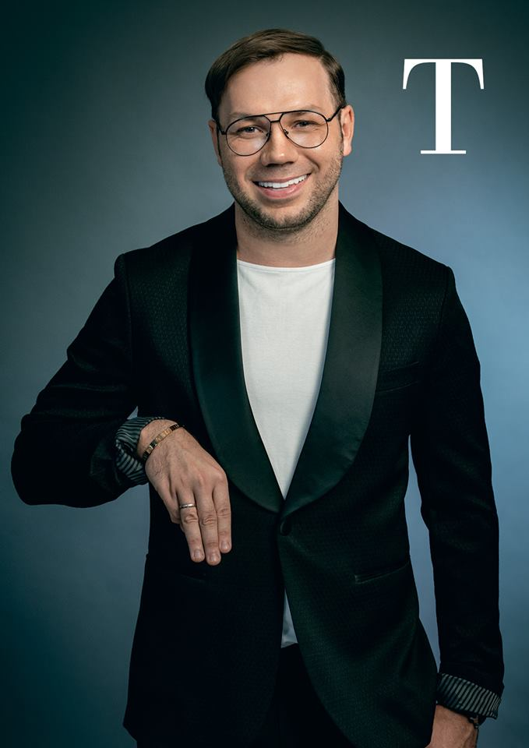
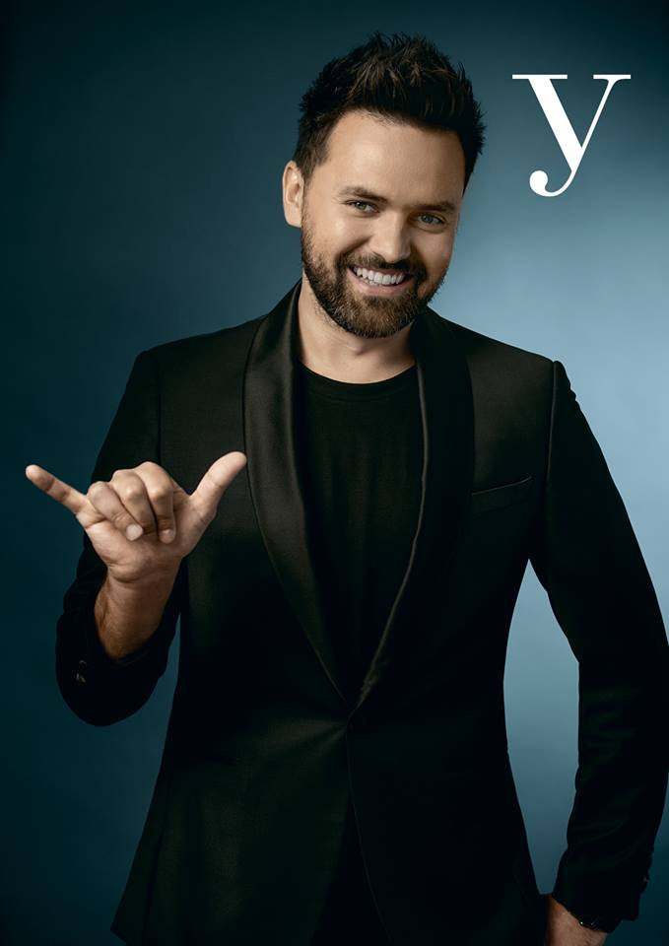

Slide 28
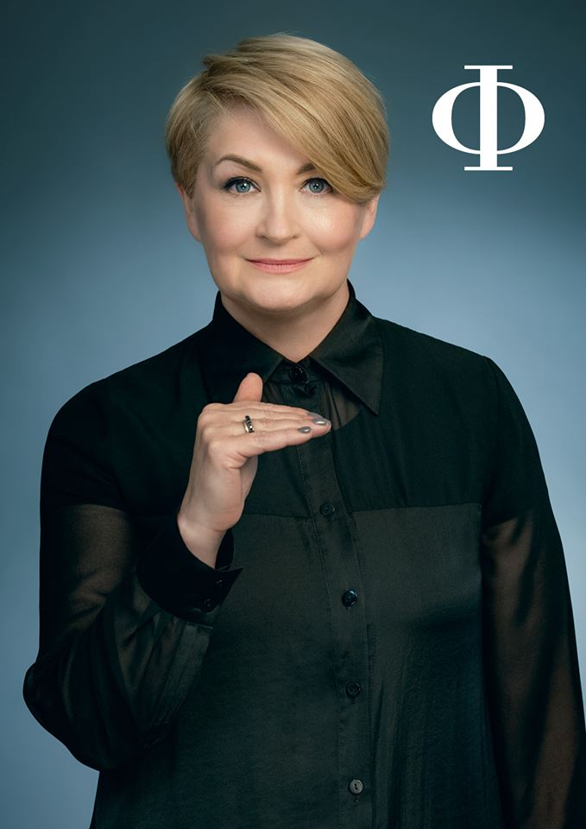

Slide 29
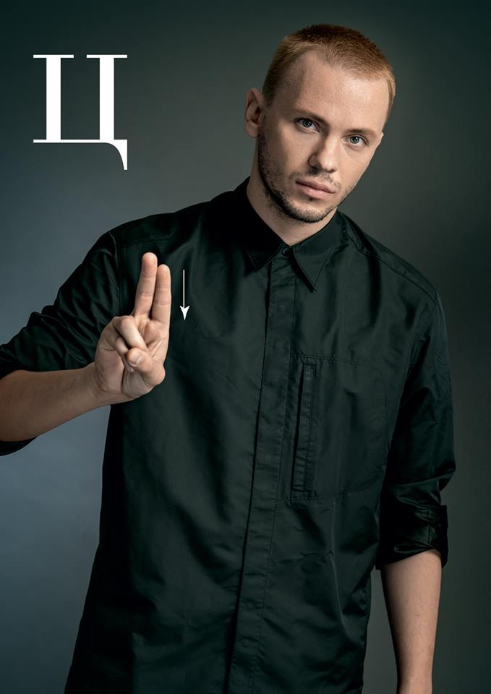
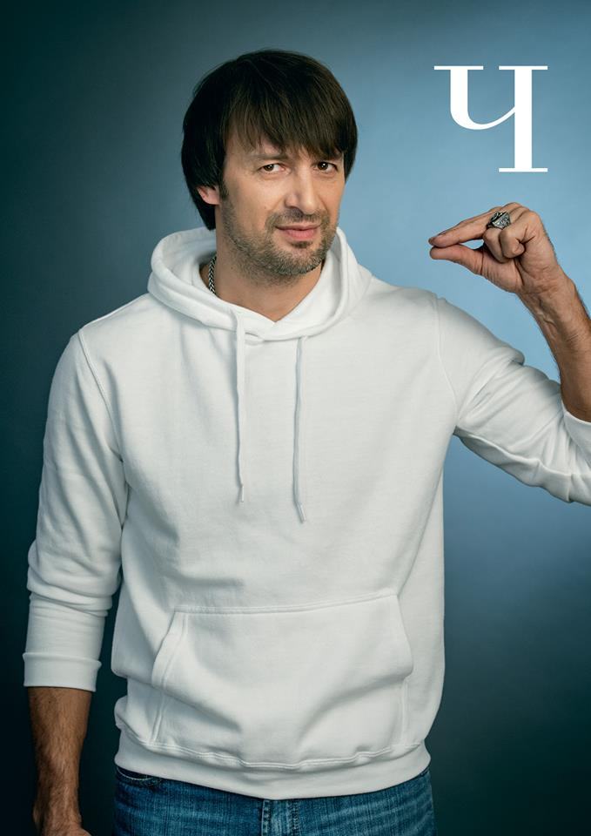

Slide 30
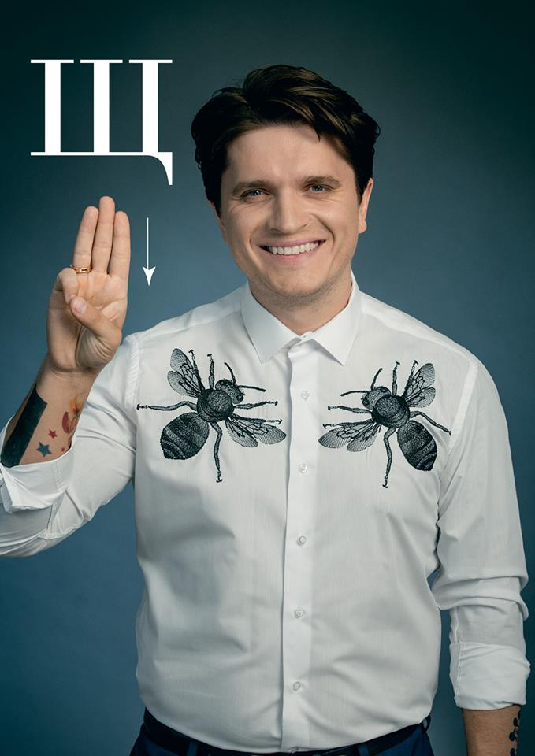

Slide 31
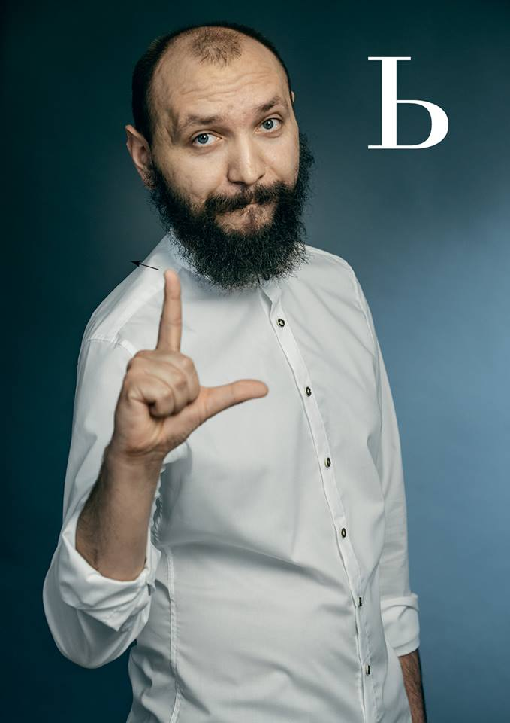

Slide 32
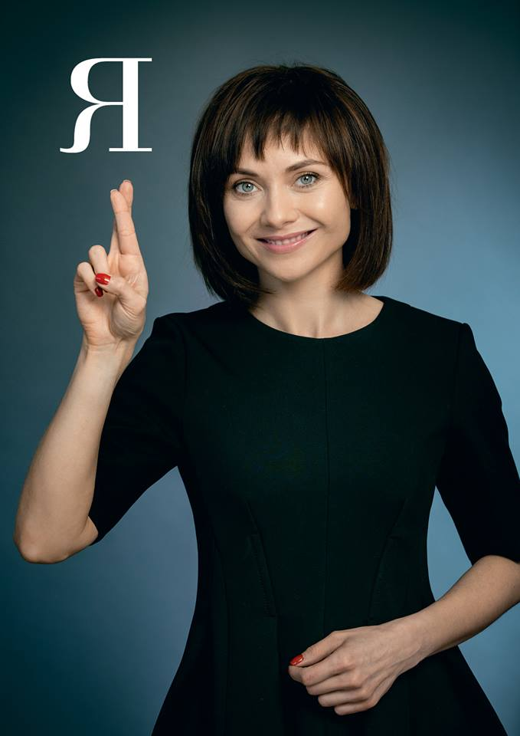

Slide 33
Історичні віхи розвитку дактилології
Перші зображення пальцевих знаків віднайдено у книзі літописця Беди Достопочтенного (672 або 673 – бл. 735) «De Computo vel Loguela Digitorum» («Рахування і спілкування за допомогою пальців»), де автор навів малюнки рим. монет, у яких номінал позначався за допомогою пальців руки. На його думку, пальцеві позначення існували і для літер, а їх систему використовували як секретну мову. Ранні Ватиканські манускрипти проілюстровані ручними позначеннями чисел (від одиниці до мільйона). Перші свідчення дактилології в Європі шукають у церковних книгах, оскільки з поширенням християнства був пов’язаний і розвиток письма, на основі якого могла з’явитися своєрідна калька як відображення графічних знаків – пальцева абетка. Зародження і розвиток дактилології як засобу навчання і спілкування глухих пов’язують з іменами Дж. Кардано (1501–76), Дж. Батиста делла Порти (1535–1610) в Італії, П. Понсе де Ліона (1520–84), Ж.-П. Бонета (1579–1652) в Іспанії, Дж. Бульвера (1600–64), Дж. Валліса (1616–1703), Дж. Дальґарно (1629–87) в Англії, Я.-Р. Перейри (1715–80), Ш.-М. Делепе (1712–89) у Франції.

Slide 34
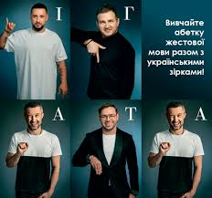
Дактиль
Сучасна українська дактильна абетка нараховує 33 дактильних знаки, тобто стільки ж, скільки літер в українській абетці. Кожна дактилема відповідно позначає графему і відтворюється згідно з мовленнєвою нормою. Мовленнєву норму розуміємо як прийняті в суспільній комунікативній практиці осіб із порушеним слухом правила використання, вживання дактилем, що характеризуються системністю, історичною і соціальною обумовленістю, стабільністю. Позначення дактилем в українській дактилології передається трьома способами:
конфігурацією пальців;
рухом пальців;
рухом п'ястку руки.

Slide 35
Правила показу дактилем
23 дактилеми зображаються лише конфігурацією пальців: А, Б, В, Г, Е, Ж, И, І, Л, М, Н, О, П, Р, С, Т, У, Ф, Х, Ш, Ч, Ю, Я
9 дактилем — поєднанням конфігурації та руху п'ястку руки: Д, Є, З, Ї, Й, К, Ц, Щ, Ь
Одна дактилема Ґ — поєднанням конфігурації та руху великого пальця:
Необхідність руху при позначенні дактилем зумовлена, найперше, подібністю конфігурації наступних дактилем: І_Ї, И_Й, Д_Ц, Г_Ґ, Ш_Щ, Х_З.Слід звернути увагу на різнотипні рухи п'ястку руки:рух п'ястку в зап'ястку Й, К;рух п'ястку вниз Ц, Щ;опис контуру писаної літери Д, З;рух п'ястку вправо Ї,Ь.

Slide 36
Основні правила дактилювання
1 ) дактилюють слова відповідно до норм правопису (орфографічних та пунктуаційних правил):
при дактилюванні великої літери кисть руки трішки піднімається вгору;
абревіатура дактилюється чітко з більшими паузами ніж відбувається дактилювання слова;
дефіс, тире – випрямлений вказівний палець повернутий горизонтально рух кисті вправо;
апостроф – вказівний палець імітує графічну позначку і кисть здійснює рух вправо-вниз півколом;
подвоєння приголосних – кисть руки при демонстрації дактилем відводиться трішка вправо;
лапки – вказівні та середні пальці обох рук одночасно згинаються-розгинаються;
дужки – двома вказівники рівними пальцями одночасно здійснюється описовий рух півколом.

Slide 37
Основні правила дактилювання
2) дактилювання обов’язково супроводжується артикуляцією;
3) положення тіла при дактилюванні:
-дактилювання відбувається домінуючою рукою;
передпліччя підняте й знаходиться у вертикальному положенні;
кисть розташовується біля грудини й не закриває обличчя;
4) техніка дактилювання:
відтворення дактильних знаків має бути чітким і точним;
подача дактилем у слові відбувається плавно і злито;
дактилювання слова відбувається із незначним зміщенням руки вліво, щоб співбесідник читав дактиль так само, як і письмовий текст (зліва-направо);
відділення слів одне від одного позначається паузою;
в кінці фрази робиться пауза, триваліша за паузу між словами.

Slide 38
Відеопоказ дактилювання

